Slide 1
참회예절

Slide 2
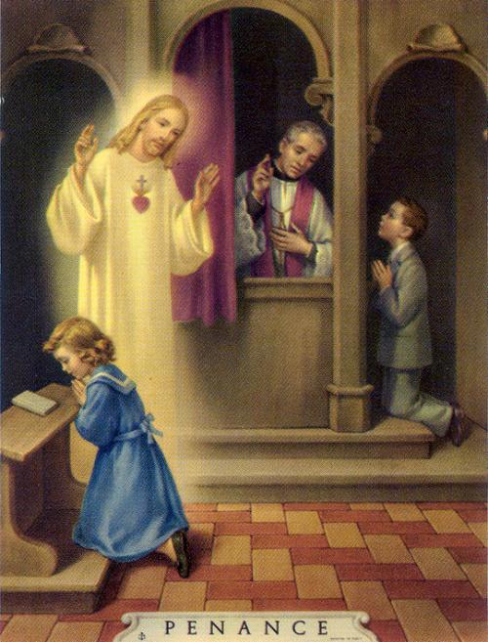
우리의 마음을
깨끗이 닦아
준비하는 것이
바로
판공성사
입니다.

Slide 3
우리의 죄를 되돌아보기 전에
참 하느님이시며
인간의 몸으로 이 세상에 오셔서
우리를 위해 고난을 받으시고 죽임을 당하신
예수님이 어떤 분이신지
잠시 묵상해 보도록 합시다.

Slide 4
헬렌 켈러의
‘내가 사흘 동안 볼 수 있다면’
이라는 책을 보면
생활 가운데 우리가 감사해야 할 것이
얼마나 많은지를 깨우쳐 줍니다.

Slide 5
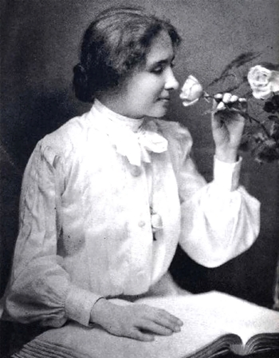
“내가
3일 동안만이라도
볼 수 있다면,
얼마나 좋을까?”
- 헬렌 켈러

Slide 6
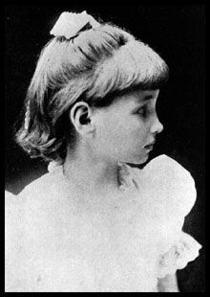
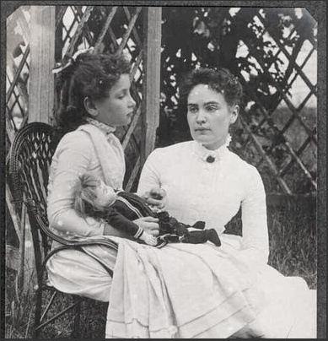
만약 내가 사흘 간 볼 수 있다면,
첫날에는 나를 가르쳐준 선생님을 찾아가
그분의 얼굴을 보겠습니다…

Slide 7
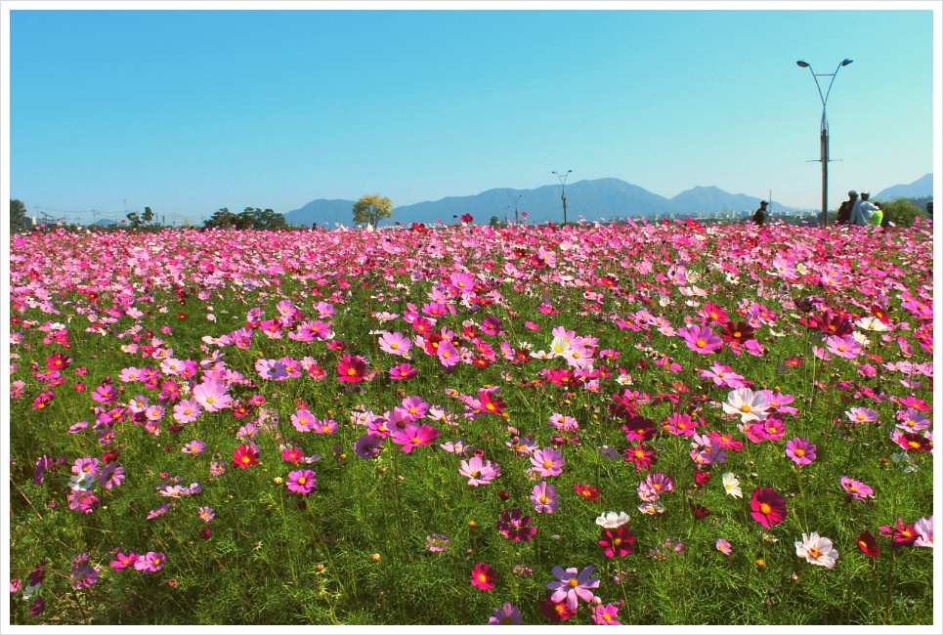
그리고 산으로 가서 아름다운 꽃과 풀과

Slide 8
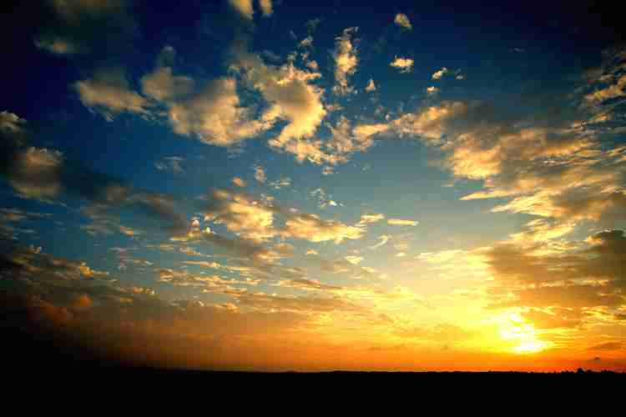
빛나는 노을을 보고 싶습니다.

Slide 9
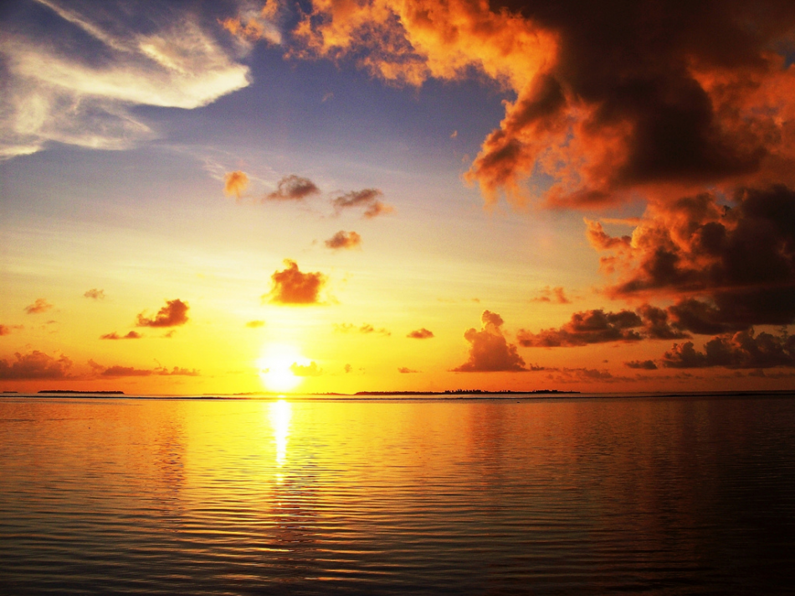
둘째 날에는 새벽에 일찍 일어나
먼 동이 트는 모습을 보고 싶습니다.

Slide 10
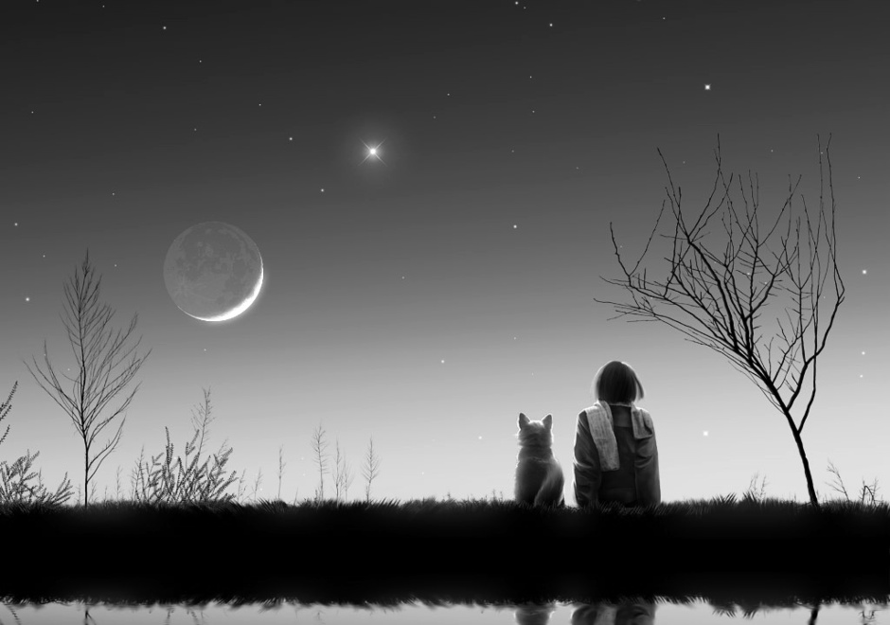
저녁에는 영롱하게 빛나는
하늘의 별을 보겠습니다.

Slide 11
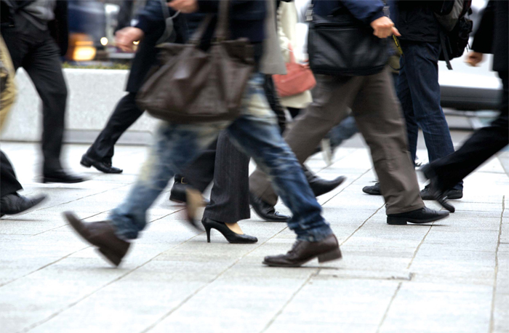
셋 째 날에는
아침 일찍 큰 길로 나아가,
부지런히 출근하는 사람들의
활기찬 모습을 보고 싶습니다.

Slide 12
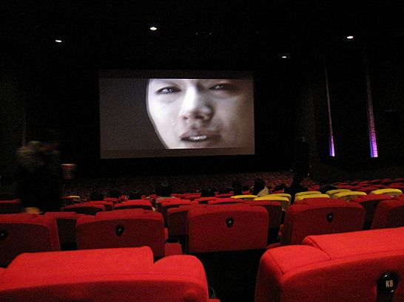
점심 때는, 아름다운 영화를 보고

Slide 13
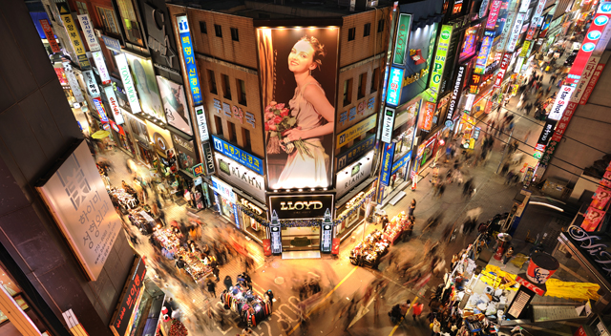
저녁에는 화려한 네온사인과
쇼윈도의 상품을 구경하고

Slide 14
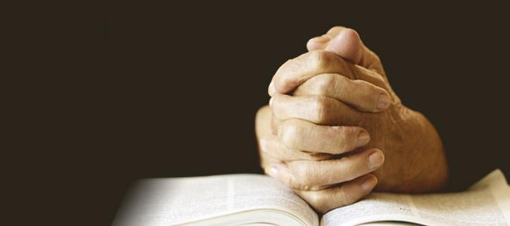
저녁에는 집에 돌아와
사흘간 눈을 뜨게 해주신 하느님께
감사의 기도를 드리고 싶습니다.

Slide 15
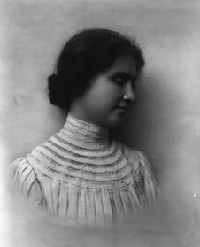
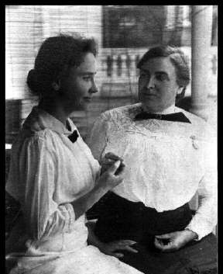
헬렌 켈러의 소망은
지극히 소박한 것들입니다.
우리가 매일 누리며 사는,
평범한 것들 이지요.

Slide 16
눈을 감고, 지난 시간을 돌아보세요.
내가 받은 은총이 얼마나 많았던가를….

Slide 17
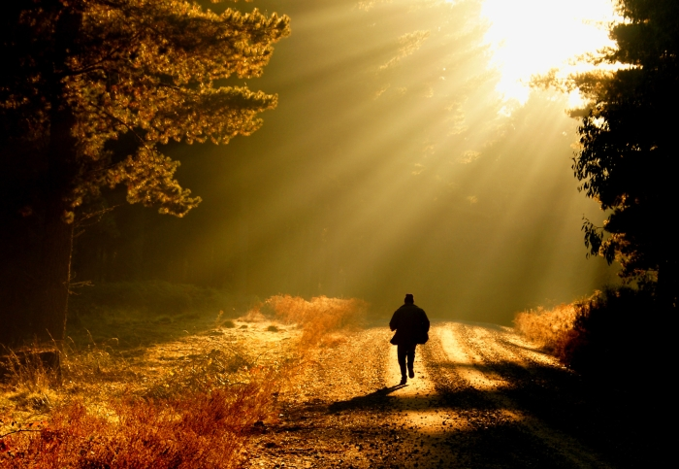
죽음을 이기고 부활하신 주님께서는
우리에게 밝은 빛을 허락하시고

Slide 18
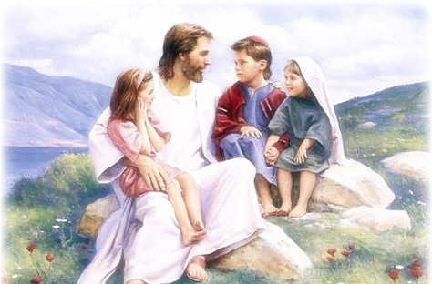
사랑하는 가족과 친구들을 보내주셨어요.

Slide 19
헬렌 켈러가 그토록
“단 3일만이라도…”하며 간절히 원했던 것을
우리는 매일, 당연하게 누리고 있습니다.
여러분은 주님께 얼마만큼
감사 드리고 있나요?

Slide 20
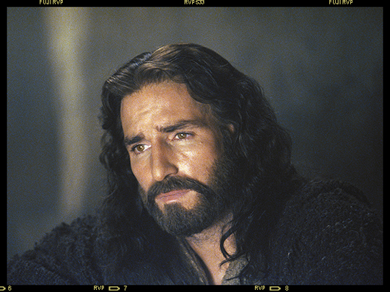
여러분에게 이토록 많은 은총을
내려주신 주님의 마음을
아프게 하고 있지는 않나요?

Slide 21
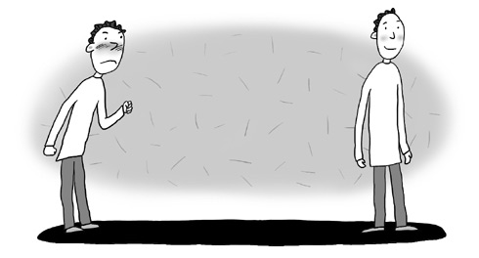
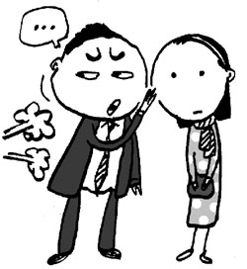
욕심과 미움, 질투로
주님의 마음을
아프게 해 드리고 있지는 않은가요?

Slide 22
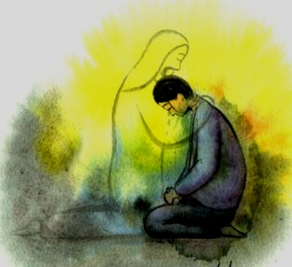
오늘 주님께
내가 지은 죄를 고백하고
용서를 받으세요.

Slide 23
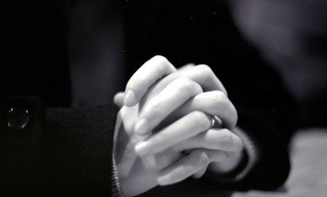
그리고 감사 기도를 드리세요.

Slide 24
주님께서 주신 은총보다
더 큰 은총은
바로 “감사“ 입니다.

Slide 25
지금부터 침묵가운데
주님께 고백할 나의 잘못을
돌이켜 생각해 보세요.

Slide 26
고백의 기도
◎ 전능하신 하느님과 형제들에게 고백하오니,
생각과 말과 행위로 죄를 많이 지었으며
자주 의무를 소홀히 하였나이다.
(가슴을 치며)
제 탓이요, 제 탓이요, 저의 큰 탓이옵니다.
그러므로 간절히 바라오니
평생 동정이신 성모 마리아와
모든 천사와 성인과 형제들은
저를 위하여 하느님께 빌어주소서.
전능하신 하느님, 저희에게 자비를 베푸시어
죄를 용서하시고
영원한 생명으로 이끌어주소서. ◎ 아멘.

Slide 27
통회의 기도
◎ 하느님, 제가 죄를 지어
참으로 사랑받으셔야 할
주님의 마음을 아프게 하였사오니,
악을 저지르고 선을 소홀히 한 모든 잘못을
진심으로 뉘우치나이다.
또한 주님의 은총으로 속죄하고
다시는 죄를 짓지 않으며
죄지을 기회를 피하기로 굳게 다짐하오니
우리 구세주 예수 그리스도의 수난 공로를 보시고
저에게 자비를 베풀어주소서. 아멘.

